Slide 1
MyBatis映射文件深入

Slide 2

目
MyBatis映射文件深入
Contents

Slide 3
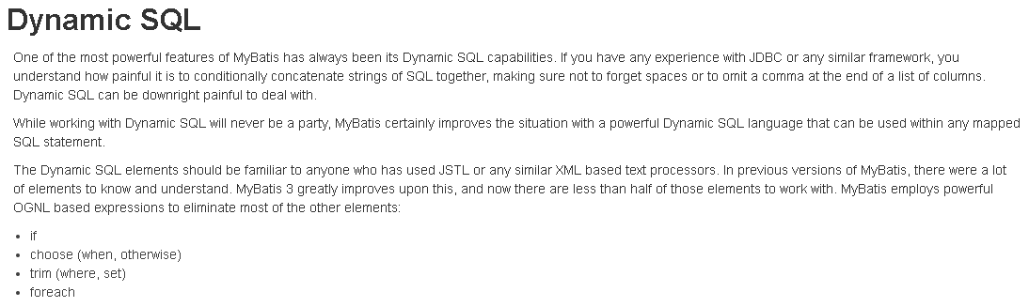
1.MyBatis映射文件深入
1.1 动态sql语句
1. 动态sql语句概述
Mybatis 的映射文件中，前面我们的 SQL 都是比较简单的，有些时候业务逻辑复杂时，我们的 SQL是动态变化的，此时在前面的学习中我们的 SQL 就不能满足要求了。
参考的官方文档，描述如下：

Slide 4
1.MyBatis映射文件深入
1.1 动态sql语句
2. 动态 SQL 之<if>
我们根据实体类的不同取值，使用不同的 SQL语句来进行查询。比如在 id如果不为空时可以根据id查询，如果username 不同空时还要加入用户名作为条件。这种情况在我们的多条件组合查询中经常会碰到。
<select id="findByCondition" parameterType="user" resultType="user">
select * from User
<where>
<if test="id!=0">
and id=#{id}
</if>
<if test="username!=null">
and username=#{username}
</if>
</where>
</select>

Slide 5

1.MyBatis映射文件深入
1.1 动态sql语句
2. 动态 SQL 之<if>
当查询条件id和username都存在时，控制台打印的sql语句如下：
… … …
//获得MyBatis框架生成的UserMapper接口的实现类
UserMapper userMapper = sqlSession.getMapper(UserMapper.class);
User condition = new User();
condition.setId(1);
condition.setUsername("lucy");
User user = userMapper.findByCondition(condition);
… … …

Slide 6

1.MyBatis映射文件深入
1.1 动态sql语句
2. 动态 SQL 之<if>
当查询条件只有id存在时，控制台打印的sql语句如下：
… … …
//获得MyBatis框架生成的UserMapper接口的实现类
UserMapper userMapper = sqlSession.getMapper(UserMapper.class);
User condition = new User();
condition.setId(1);
User user = userMapper.findByCondition(condition);
… … …

Slide 7
1.MyBatis映射文件深入
1.1 动态sql语句
3. 动态 SQL 之<foreach>
循环执行sql的拼接操作，例如：SELECT * FROM USER WHERE id IN (1,2,5)。
<select id="findByIds" parameterType="list" resultType="user">
select * from User
<where>
<foreach collection="array" open="id in(" close=")" item="id" separator=",">
#{id}
</foreach>
</where>
</select>

Slide 8
1.MyBatis映射文件深入
1.1 动态sql语句
3. 动态 SQL 之<foreach>
测试代码片段如下：
… … …
//获得MyBatis框架生成的UserMapper接口的实现类
UserMapper userMapper = sqlSession.getMapper(UserMapper.class);
int[] ids = new int[]{2,5};
List<User> userList = userMapper.findByIds(ids);
System.out.println(userList);
… … …

Slide 9
1.MyBatis映射文件深入
1.1 动态sql语句
3. 动态 SQL 之<foreach>
foreach标签的属性含义如下：
<foreach>标签用于遍历集合，它的属性：
collection：代表要遍历的集合元素，注意编写时不要写#{}
open：代表语句的开始部分
close：代表结束部分
item：代表遍历集合的每个元素，生成的变量名
sperator：代表分隔符

Slide 10
1.MyBatis映射文件深入
1.2 SQL片段抽取
Sql 中可将重复的 sql 提取出来，使用时用 include 引用即可，最终达到 sql 重用的目的
<!--抽取sql片段简化编写-->
<sql id="selectUser" select * from User</sql>
<select id="findById" parameterType="int" resultType="user">
<include refid="selectUser"></include> where id=#{id}
</select>
<select id="findByIds" parameterType="list" resultType="user">
<include refid="selectUser"></include>
<where>
<foreach collection="array" open="id in(" close=")" item="id" separator=",">
#{id}
</foreach>
</where>
</select>

Slide 11
1.MyBatis映射文件深入
1.3 知识小结
MyBatis映射文件配置：
<select>：查询
<insert>：插入
<update>：修改
<delete>：删除
<where>：where条件
<if>：if判断
<foreach>：循环
<sql>：sql片段抽取

